Slide 1


«МИР ПРАВ ДЕТЕЙ»
14.12.15г. -18.12.15г.
ПРАВОВАЯ НЕДЕЛЯ

Slide 2
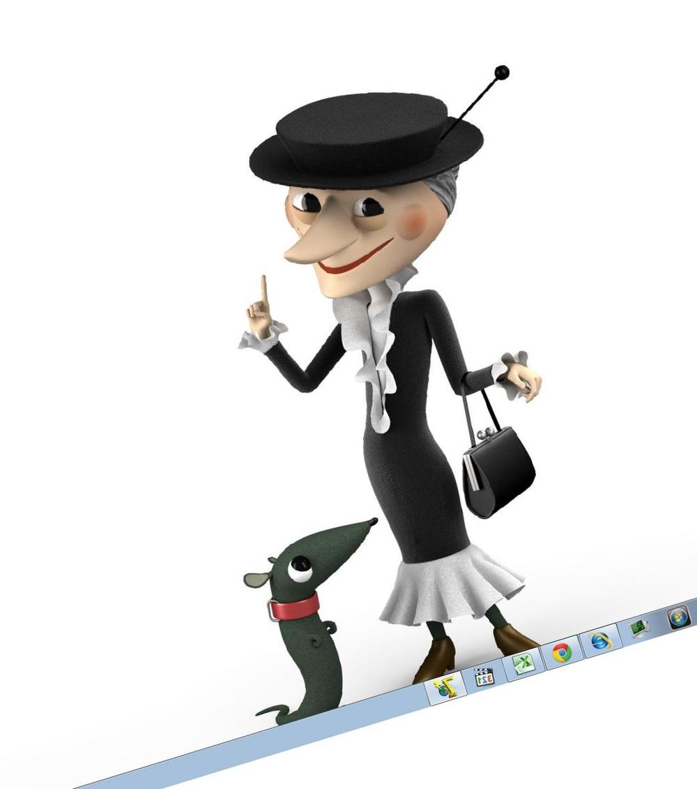
Ну, нельзя же нравиться
Всем подряд!
Нужно кого-то и раздражать
Для разнообразия!
Хочу устроить праздник прямо сегодня и сейчас! Хочу-хочу-хочу!
Хочу устроить праздник прямо сегодня и сейчас!
Хочу-хочу-хочу!

Slide 3
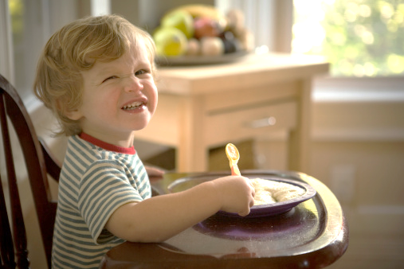
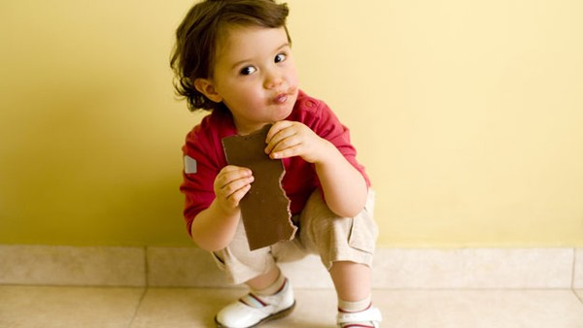

Slide 4
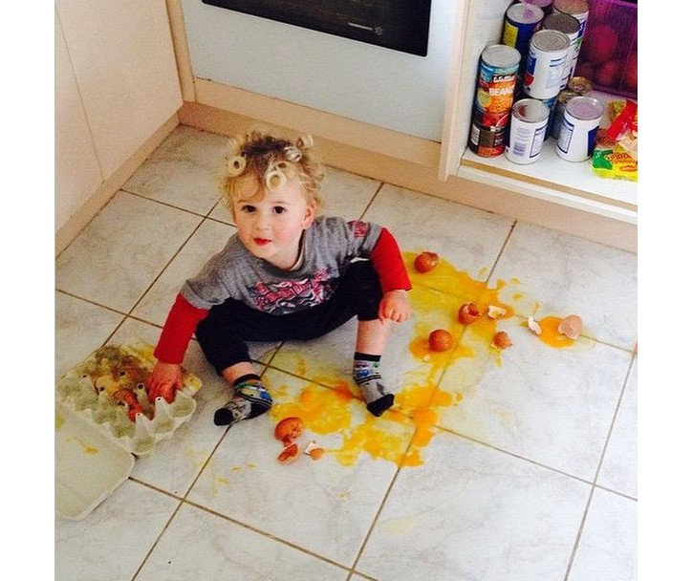
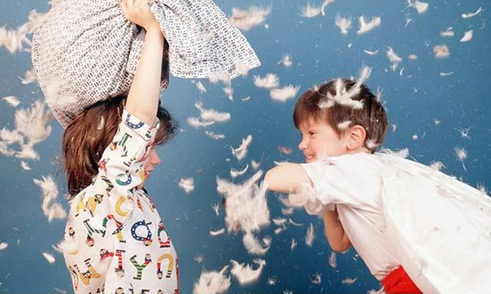

Slide 5
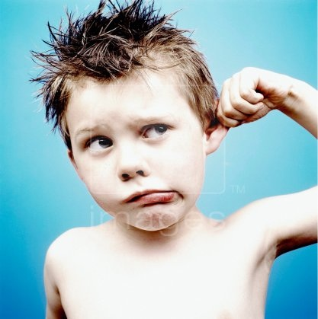
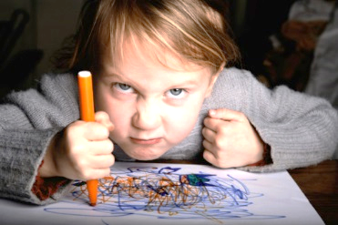

Slide 6

По словарю Ожегова:
«Право - это совокупность устанавливаемых и охраняемых государственной властью норм и правил, регулирующих отношения людей в обществе».

Slide 7

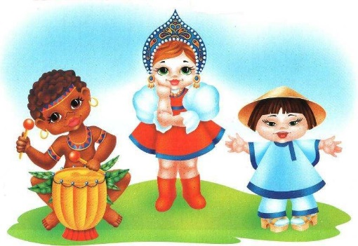
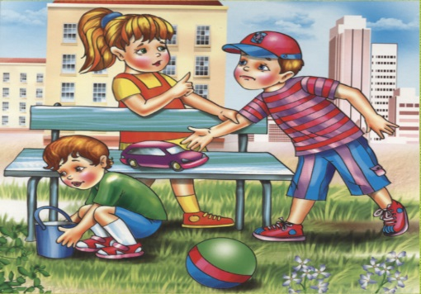
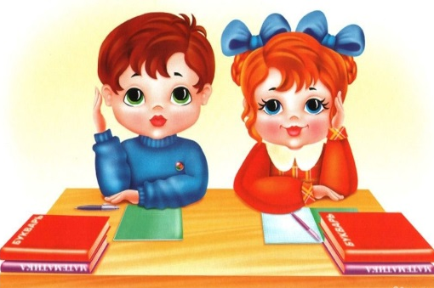


ПРАВА ДЕТЕЙ
В своих правах мы все равны:
И взрослые и дети.
Все расы, веры, языки –
Все люди на планете.
В дом без спроса к вам никто
Заходить не может.
Ваши вещи и добро
Брать не может тоже.
На любовь имеют право
Все ребята на Земле,
На заботу и на ласку,
Право жить в своей семье.
Никто не может вас пытать,
Делать больно, обижать.
Вы запомните одно –
Бить детей запрещено!
Сохранить своё здоровье –
Право есть у нас такое.
Заболев, когда случиться –
Каждый вправе полечиться.
В школу ходят все детишки -
Это право есть у нас.
Пишем там, читаем книжки,
Всему учат в школе нас.

Slide 8
ОБЯЗАННОСТИ ШКОЛЬНИКА
Помогать старшим и младшим
Хорошо учиться
Содержать в чистоте свой дом и учебный класс
Следить за своим внешним видом
Хорошо вести себя в школе
Охранять природу
Не нарушать дисциплину на уроках
и переменах
Уважать права других людей

Slide 9

НЕТ ПРАВ БЕЗ ОБЯЗАННОСТЕЙ,
КАК НЕТ ОБЯЗАННОСТЕЙ БЕЗ ПРАВ!

Slide 10
ПЛАН НЕДЕЛИ «Мир прав детей»
Понедельник | Линейка, посвященная открытию недели. Книжная выставка в школьной библиотеке.
Вторник | Конкурс раскрасок для учащихся 2-3 классов «Мои права». Просмотр мультфильмов по правам детей.
Среда | Классный час для учащихся 4-5 классов «Государственная символика России» (в 13.20) Просмотр мультфильмов по правам детей.
Четверг | Мероприятие для учащихся 6-8 классов «Имею право, но обязан!» (в 14.30) Просмотр мультфильмов по правам детей.
Пятница | Мероприятие для учащихся 2-4 классов «Права человека» (в 12.30) Беседа в краевой юношеской библиотеке для учащихся 9-10 классов «Ваши права, дети». (в 15.00)
Понедельник | Заключительная тематическая линейка.

Slide 11


Slide 12
СПАСИБО ЗА ВНИМАНИЕ !

